Slide 1
5동 104호 기타공사 작업의뢰서
2025. 12 . 19
유앤미시스템

Slide 2
5동 104호 기타공사 작업의뢰서(긴급)
1. 공 사 명 : 5동 104호 기타공사 작업의뢰
2. 공사요청일 : 2025년 12월 19일
3. 공사의뢰자 : 유앤미시스템 남해원 소장
4. 완료요청일 : 년 월 일
5. 입주예정일 : 년 월 일
6. 공 사 내 용 : 화장실 좌측방 결로로 인한 곰팡이 발생으로 곰팡이제거 및 단열재 시공 요함
① 단열재시공(2군데): 화장실 좌측방 창문 우측 벽면 , 앞베란다 우측창고
② 화장실 좌측방 부분도배 포함
상기 공사에 대한 공사요청을 에스앤아이 코퍼레이션에게 요청 드리오니 기타공사를 완료해 주실 것을요청 드립니다.
의 뢰 사 진

Slide 3
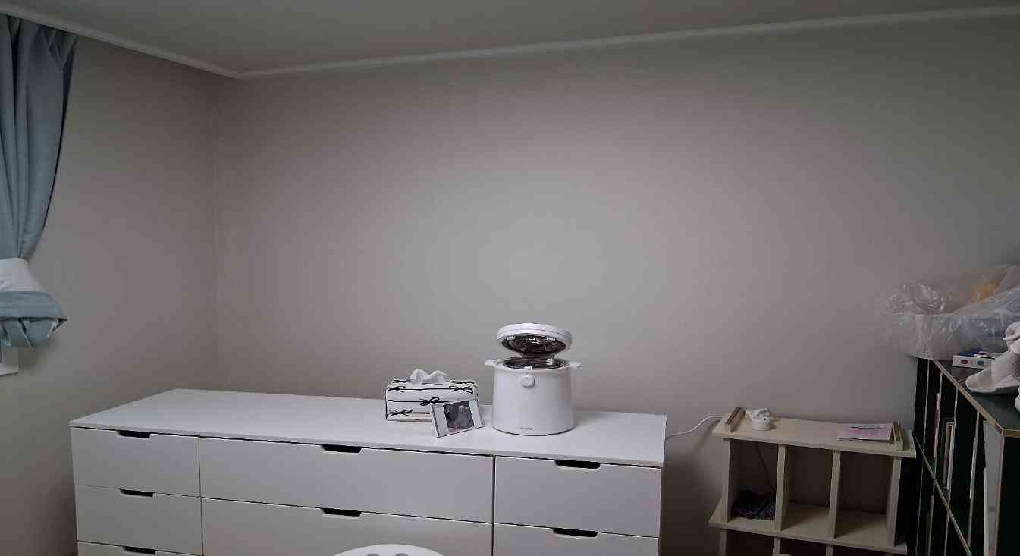
화장실 좌측방 단열재 시공

Slide 4
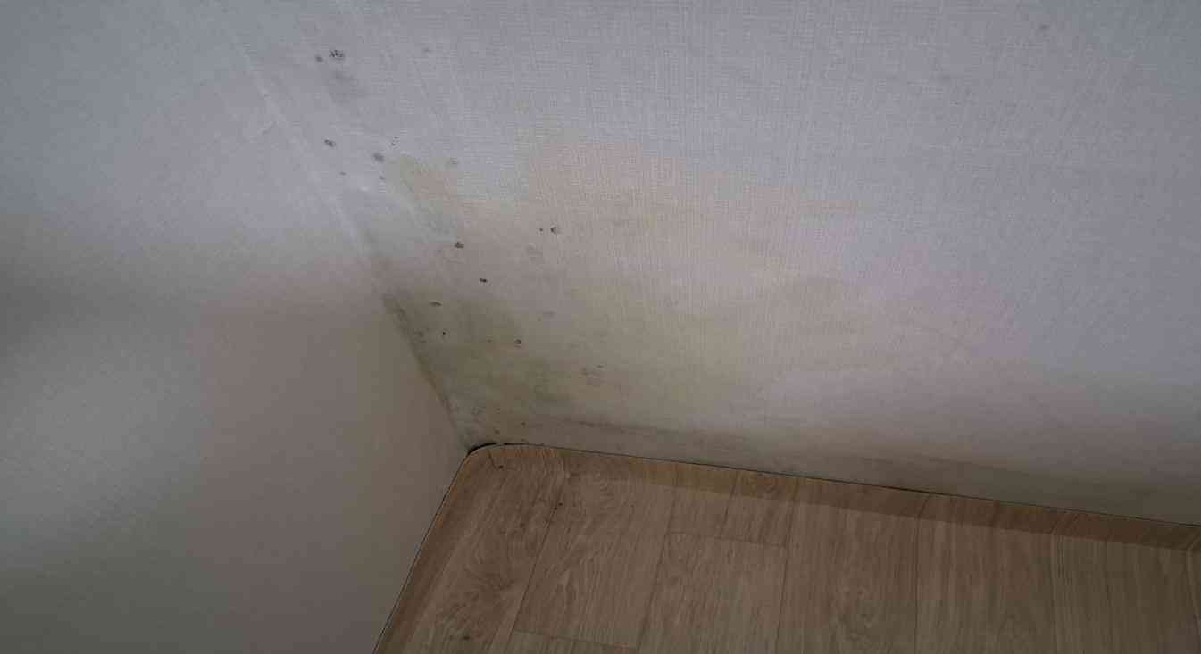
화장실 좌측방 단열재 시공

Slide 5
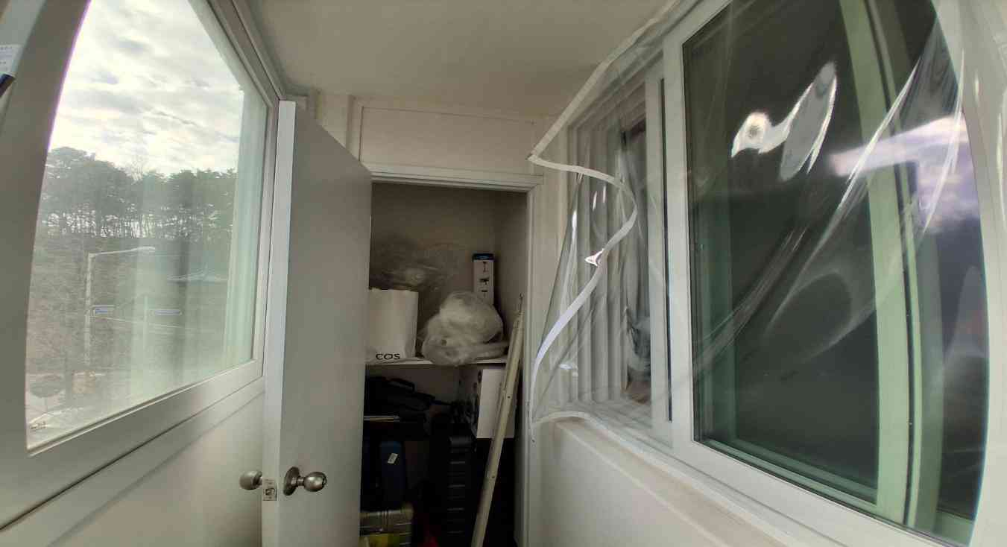
앞베란다우측창고 단열재 시공

